Slide 1
QUALITY INSPECTION REPORT
카펫 (직물) 검사 결과 보고
카펫 (직물) 표본 — 외관 검사상 특이 결함 없음
Inspection Date 2026.05.21 · AI Vision Inspection Agent

Slide 2
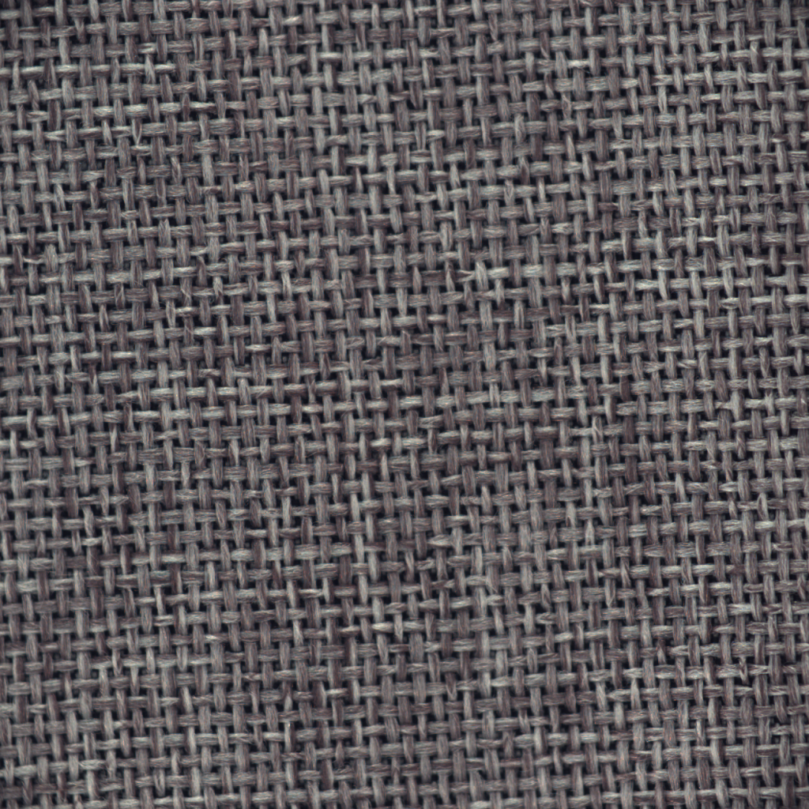
01 · INSPECTION SUMMARY
검사 요약
OVERALL SEVERITY
NONE
DEFECTS DETECTED
0
CONFIDENCE
85%
▲ 검사 이미지

Slide 3
02 · DEFECT DETAILS
결함 상세 분석
특이 결함이 검출되지 않았습니다

Slide 4
03 · ROOT CAUSE ANALYSIS
근본 원인 분석
웹 검색을 통해 자동 수집된 산업 표준 기반 분석
1
공정 요인
2
설비 요인
직조(weaving) 공정의 셔틀 동작 불량으로 broken weft(끊긴 가로실), double pick(이중 위입). 정련·염색 공정의 농도 산포로 색차.
직조기 텐션 균일도 부족으로 nep(매듭), float(부유사). 염색조 순환 불균일로 색반점.
3
재료 요인
4
환경 요인
원사 강도 산포로 broken end(끊긴 세로실). 염료 분산 불균일로 stain(얼룩)·shade variation.
고온·고습 환경에서 정전기로 인한 실 흐트러짐. 운반 중 외력으로 hole·crease.

Slide 5
04 · RECOMMENDATIONS
권고 조치
01
동일 로트 정상 표본 데이터베이스에 추가 (학습용)
02
주기적 SPC 모니터링 유지
03
외관 외 기능 시험(필요 시) 병행
04
직조기에 결함 자동 검출 카메라 설치 (broken weft 검출)
05
원사 입고 시 강도 균일도 인증서 수령

Slide 6
05 · REFERENCES
참고 자료
산업 표준 · 본 검사 보고서의 근거 자료
INDUSTRY STANDARDS
WEB SOURCES
· ASTM D3990-12 — 직물 결함 용어 표준
· ASTM D2367-65 — 직물 결함 정의
· ISO 2859-1 — AQL 샘플링
· Four-Point System — 결함 길이별 penalty point (3in 이하 1점 ~ 9in 초과 4점)
· ISO 9001 — 품질 경영 (전반)
[01] https://www.intouch-quality.com/blog/5-common-fabric-defects-prevent
[02] https://www.testextextile.com/application-of-artificial-intelligenc...
[03] https://www.ncbi.nlm.nih.gov/pmc/articles/PMC9571054/
[04] https://www.onlineclothingstudy.com/2019/02/classification-of-fabri...

